Slide 1
10539: Almost Prime Numbers
★★★☆☆
題組：Problem Set Archive with Online Judge
題號：10539: Almost Prime Numbers
解題者：陳文揚
解題日期：2021年5月13日
題意：
  Almost Prime Number (A.P.N.)：非質數，只能被單一質數整除 / 只含有一質因數。EX：27 = (3)³、16 = (2)⁴
  A.P.N. = (質數)^{n}，n ≥ 2
  於每次輸入給予兩數 low, high (0 < low ≤ high < 10¹²)，試求出[ low, high ]區間內之A.P.N.數量，並將其輸出。

Slide 2
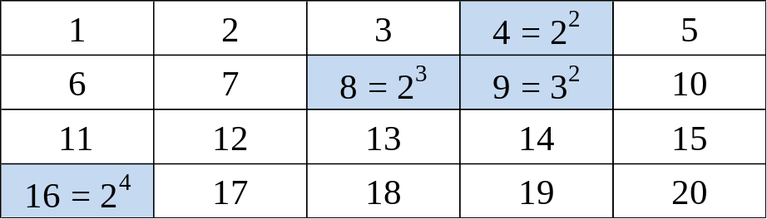
題意範例： 3
1 10 ➔ 3
1 20 ➔ 4
1 50 ➔ 1
解法：
  (最大質數)² < 10¹² ➔ 最大質數 < 10⁶
  建立一大小為10⁶ 的質數表。
  (該次最大質數)² ≤ high ➔ 該次最大質數 ≤ (high)^{1/2}

Slide 3
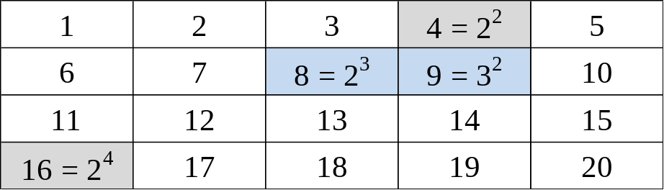
  對範圍內之質數，逐步增加其次方數至區間[ low, high ]，並計算其中A.P.N.數量，最後全部加總。
  EX：[ low, high ] = [ 6, 15 ] ➔ 此次最大質數 ≤ (15)^{1/2}
  A.P.N. in [ 6, 15 ]
  for (2)^{n}：8
  for (3)^{n}：9
  sum = 2 #
解法範例：無
討論：無

